Slide 1
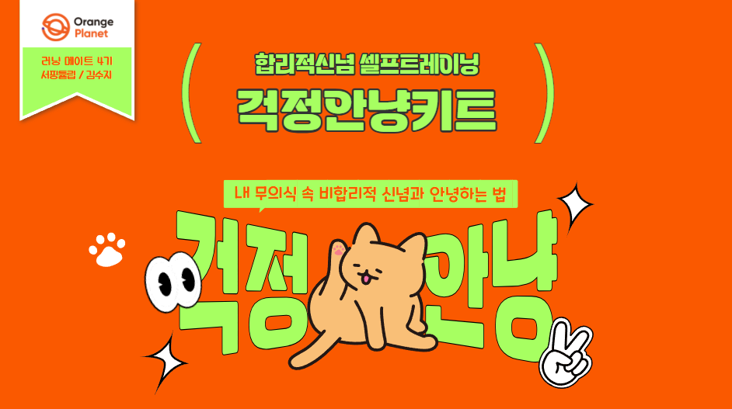

Slide 2
4주차 과제 고객 인터뷰 기획/디자인
1. 고객인터뷰 기획하기
2. 고객 인터뷰 질의서 작성하기

Slide 3
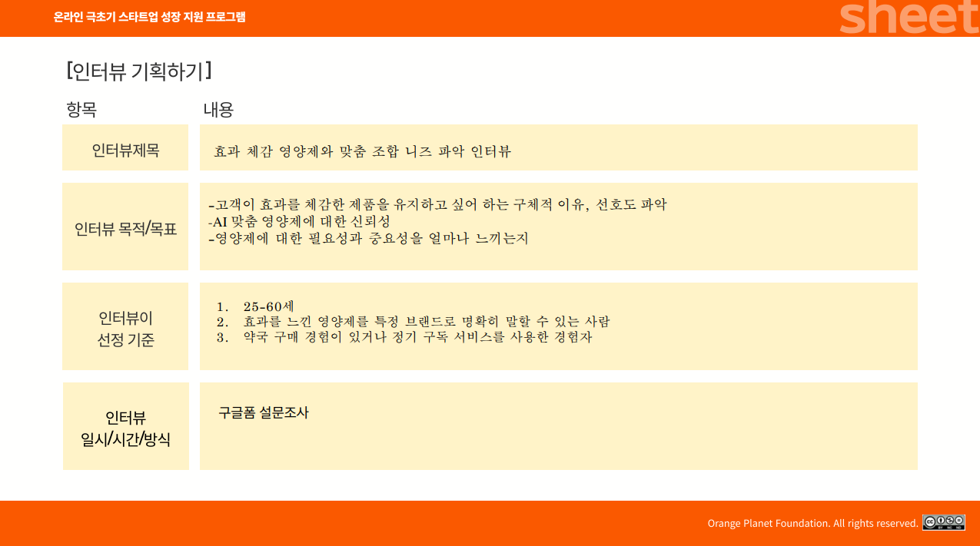
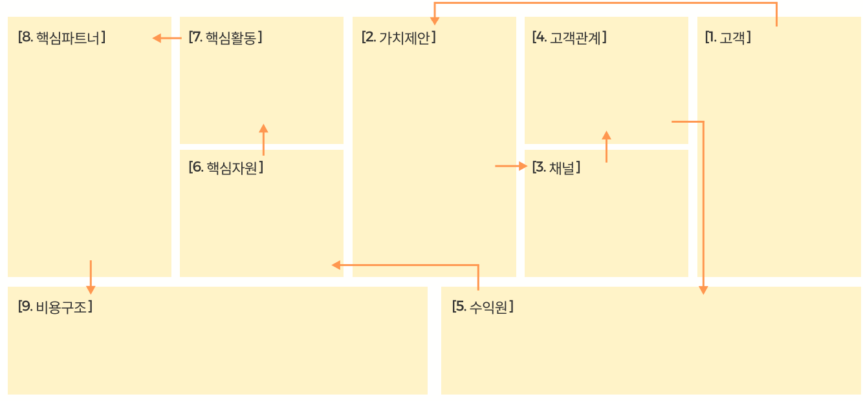
- 심리학 자문 전문가 - 인쇄/제본/배송사 - 디자이너 - 유통 파트너 (펀딩플랫폼, 마켓플랫폼)
- REBT기반 콘텐츠 및 제품제작 - SNS 콘텐츠 및 광고 운영 - 피드백 기반 제품 개선
1. ‘REBT 심리이론’을 통해 셀프심리케어 방법을 학습하고, 업무 실행력의 향상 경험 2) 상담보다 가볍고, 감정일기보다 깊은 혼자 쓰는 셀프 심리 도구 3) 7만 팔로워 인스타툰 작가의 일러스트와 스토리텔링으로, 쉽고 재미있게 배우는 심리학
- 고객이 혼자 사용하는 1인 몰입형 제품 - 인스타툰/감정 콘텐츠로 정서적 연결
반복되는 자책과 불안으로 업무 실행력이 자주 무너지는 1인 창업자/프리랜서 정서적 부담을 감지하면서도 실행 가능한 해결책을 찾는 자기인식형 고객
- 심리 인스타툰 운영 작가 - 1차 완성된 걱정안냥키트 - REBT 이론 소개 만화(연재예정) - 7만 SNS계정(심리관련 툰연재중) - 자체 제품&광고 제작 능력 - 펀딩 및 자사몰 운영 경험
- 작가 인스타그램(7만계정) - 텀블벅 펀딩 플랫폼 - 스마트스토어 - 고객 후기/입소문 유도
콘텐츠 기획/연구 인건비, 인쇄·제본·포장·배송비 마케팅 콘텐츠 제작 및 SNS 광고운영비 플랫폼 수수료(텀블벅, 스마트스토어 등) 자문 및 협업 비용
- 키트 판매 수익 - 펀딩 기반 선주문 - 감정키트+리필북 번들 패키지 - 기업/기관용 납품 및 워크숍 - 굿즈/굿즈+심리 콘텐츠 번들

Slide 4
3주차 과제 고객 인터뷰 기획/디자인
1. 고객인터뷰 기획하기
2. 고객 인터뷰 질의서 작성하기

Slide 5
인터뷰 제목
“왜 나는 자꾸 실행하지 못할까?” — 감정과 실행력의 연결고리를 찾아서
인터뷰 목적/ 목표
목적: -반복되는 걱정/감정문제가 실제 실행력 저하로 이어지는지 검증 -REBT 심리 이론 기반 ‘셀프 워크북’의 수용 가능성/신뢰도 파악
목표 (가설 기반): -응답자의 60% 이상이 감정문제가 업무 생산성과 실행력 저하에 영향을 미친다고 느낀다. -60% 이상이 ‘이 문제를 해결하기 위한 구체적인 방법’을 찾고 있다. -심리콘텐츠를 자주 소비하지만 문제해결에 실질적 도움을 받지 못했다 느낄 수 있다.
인터뷰이 선정기준
아래 중 2개 이상 해당하는 사람 - 1인 사업자/프리랜서 (디자이너, 작가, 컨설턴트 등) - 심리 콘텐츠(인스타툰, 유튜브, 뉴스레터 등)를 자주 소비 - 자기계발 욕구가 높음 (계획/목표는 많지만 실행이 어려움) - 감정 기복이 작업 효율에 영향을 주고 있다고 느낀 적 있음 - 기존에 감정일기, 심리툴킷, 상담 등을 시도해본 경험이 있음
인터뷰 일시/시간/방식
일시: 5월 2일/ 1인당 약 30-40분 방식: 줌 또는 구글미트 (녹음 동의 후 진행)

Slide 6
인터뷰 대상 프로필
- 34세 여성, 퇴사 후 프리랜서로 활동중 - 최근 번아웃 경험, 실행력 저하로 스트레스를 받고 있음. - 유튜브나 인스타에서 심리, 자기계발과 관련된 콘텐츠를 찾아본 적이 있음. - 심리상담을 받아봤거나 받아본 적 있음. - 심리 및 자기계발 관련 앱,제품,서비스(감정일기, 자기관리앱, 명상앱, 심리서적 등)를 이용한 적 있음. - 자기계발을 위해 다양한 툴킷에 관심 많음
인터뷰 질문단계
Ice-breaking ▼ 감정 문제 탐색 ▼ 실행력 저하 탐색 ▼ 기존 시도 경험 ▼ 솔루션 기대 ▼ 제품 피드백 유도 ▼ 마무리
간단한 자기소개, 현재 하고 있는 일 & 하루 루틴 공유 감정이 일에 영향을 주는 순간이 있는지? 자주 반복되는 감정 패턴은? 할 일을 알고 있어도 손이 안 가는 순간은 어떤 때? 감정 상태와 연결된 느낌이 있었는지? 감정 조절/자기계발을 위해 해본 방법은? (감정일기, 콘텐츠, 상담 등) 효과는? ‘나에게 맞는 도구’는 어떤 방식이었으면 좋겠는가? "REBT 이론 기반 워크북"이라는 말을 들으면 어떤 느낌이 드는가? 써보고 싶은 이유/꺼려지는 이유는? 오늘 인터뷰 중 기억에 남는 질문? 앞으로 바라는 변화 한 가지?

Slide 7
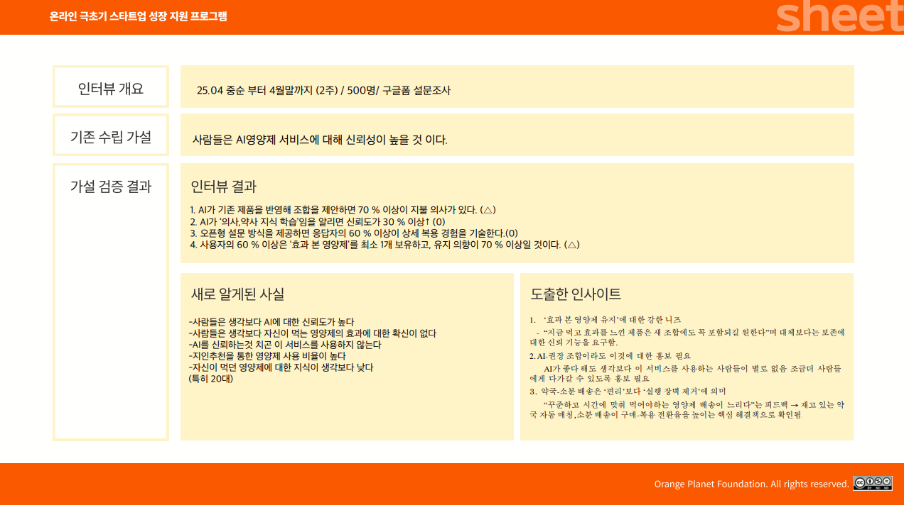
2025.5.2 / 3명 / 줌 온라인 인터뷰 고객이 ‘감정 문제로 인한 실행력 저하’를 자각하고 있는지, 어떤 해결을 원하는지 알아보는 인터뷰
“고객은 감정문제가 일에 영향을 미친다는 걸 인식하지 못하거나 방치하고 있으며, 이 문제를 구조화해서 해결할 수 있는 셀프 워크북 형태의 도구에 관심과 기대를 갖게 될 것이다.”
인터뷰 결과 (3인 진행) - 응답자의 60% 이상이 감정문제가 업무 생산성과 실행력 저하에 영향을 미친다고 느낀다. (O) - 60% 이상이 ‘이 문제를 해결하기 위한 구체적인 방법’을 찾고 있다. (O) - 심리콘텐츠를 자주 소비하지만 문제해결에 실질적 도움을 받지 못했다 느낄 수 있다. (O)
새로 알게된 사실 - 응답자 모두 ‘완벽주의적 성향’에 대해 이야기 하고 있었음. - 응답자 모두 부정적인 결과도 힘들지만, 결과를 알 수 없는 ‘미정’의 상태에 대해 불편함을 크게 느끼고 있었음. - 응답자가 30세 이상이다보니까, 이미 자신의 문제에 대해 깊이 고민해보거나 해결해보기 위해 다양한 시도를 해본 경험이 있었음. - 감정을 솔직하게 말하기 위해서 ‘비밀보안’ 중요하다고 말함. - 장기적으로 쓸 거면 실제 노트보다는 어플리케이션 선호함. - 검증된 이론, 과학적인 사실, 실제 리뷰를 통해 신뢰를 가짐.
도출한 인사이트 - 30대 이상 응답자는 여러 시도를 통해 감정과 실행력이 연결되어있다 인식함. 그러나 아직 해결책을 찾은 것은 아님. - 모닝페이지, 감정일기 등을 통해 감정에 대해 적었던 경험에 대해 굉장히 유의미하게 느낌. - 실제 이론이 접목된 점에 대해서 호의적이고 궁금해 함. - 진짜 해결이 된다고 하면 써보고 싶다고 함. 그러나 구매를 위해서는 실제 효과에 대한 검증과 정보들이 필요해 보임. - ‘걱정,불안’의 감정을 많이 느끼는 대상자들은 대부분 완벽주의 성향을 가지고 있었음.

Slide 8
유저인터뷰 셀프 피드백
과제제출을 위해 급하게 인터뷰를 정하다보니, 설정한 페르소나와의 차이가 있었음. (평소 평균보다 ‘걱정,불안이 많은 30대’ 3인으로 진행) 1) 걱정 불안이 많은 사람 (o) 2) 프리랜서/1인 사업가 (x) -> 1명은 프리랜서, 2인은 취준생 3) 20대 후반 (x) -> 3인 30대 초중반 4) 감정 문제로 인한 실행력의 불편함을 느낌 (o) 5) 실행력을 높이고자 감정 문제를 해결하려고 노력함 (o) 6) 실행력을 높이고자 감정 문제를 해결하는 것에 절실한 필요성을 느낌 (x) -> 절실하고 급박하진 않음 우리 페르소나에 딱 맞는 사람(29살 프리랜서 or 1인사업가)이 아닌 ‘걱정,불안이 많은 30대’ 3인으로 진행함. 걱정/불안을 가진 사람에 대한 인사이트는 얻었지만, 이들은 이 문제를 간절하게 해결하고자 하는 상태는 아니었던 점이 페르소나와 차이가 있었다. 또한 30대 초중반이다보니 여러 컨텐츠와 시도를 통해서 자기 문제에 대해 인식하고 해결책을 찾기 위해 노력해본 사람들이었다. 아직 걱정에 대해 제대로 다룬 사람들이 우리와 더 잘 맞을지, 아니면 아직 자신의 감정문제의 불편함만 느낀 사람이 우리 서비스와 더 잘 맞을지 인터뷰를 통해 검증해봐야 할듯.
보완할 사항
나이대별 그룹으로 인터뷰 진행해볼 것 (20대 중후반 그룹/ 29살/ 30대 초중반 그룹)
페르소나처럼 프리랜서/1인사업을 운영하거나 계획에 있는 사람 대상으로 진행해볼 것
자기 감정문제 또는 실행력 문제로 불편함을 겪고 있는 사람 대상으로 진행해볼 것

Slide 9
2주차 과제

Slide 10
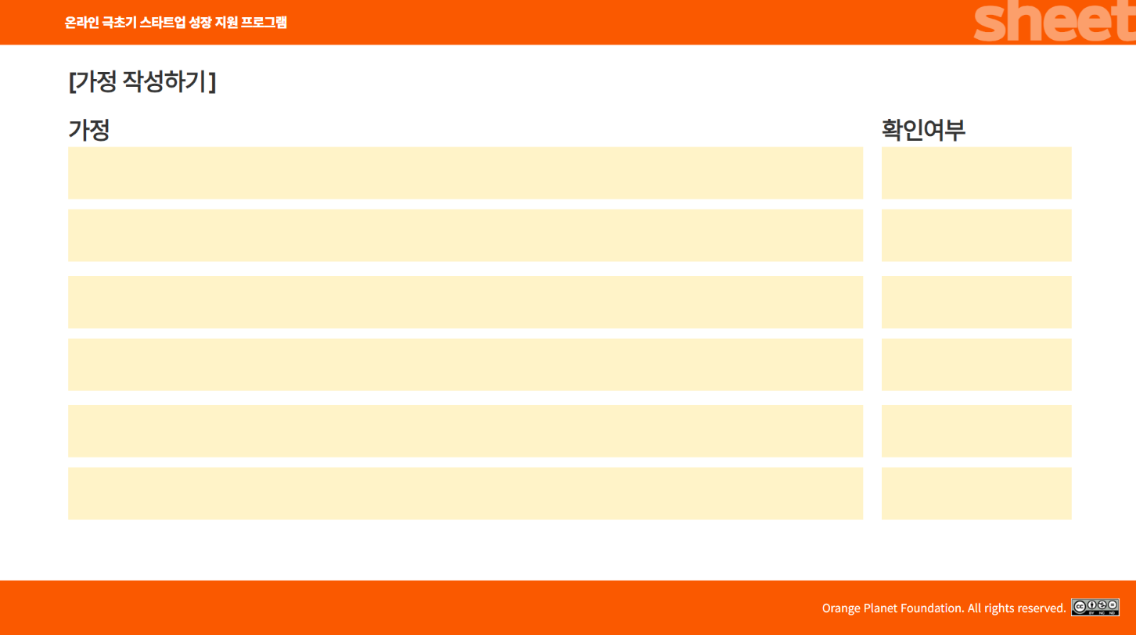
*걱정이란, 비합리적 신념으로 인해 형성된 감정감옥입니다.(브랜드 용어정의) 감정감옥은 ‘불편감정(불안, 회피, 자기비난)’과 ‘불편경험(무기력, 번아웃, 실행력 저하)의 역기능적 심리루프를 만듭니다.
*걱정(감정감옥)은 고객의 업무 생산성 및 실행력에 부정적인 영향을 준다.
X
고객은 문제가 걱정 때문이라고 인식하지 못하고 있다.
X
고객은 걱정으로 인한 역기능적 심리루프로 인해, 자존감과 자기 효능감이 낮아진 상태이다.
X
고객은 이미 기존의 심리/자기계발 콘텐츠/서비스를 경험해봤지만, 문제를 해결하는데 도움을 받지 못한다고 느꼈다.
X
고객은 공감형 콘텐츠,서비스보다는 문제해결에 도움이 되는 방법을 찾고 싶어한다.
X
고객은 말보다 글쓰기를 통해 더 쉽게 자신의 감정 구조를 시각화하고, 문제의 원인을 파악할 수 있다
X
REBT이론을 학습하고 적용해본 고객은, 불편감정이 올라와도 이전보다 빨리 감정을 알아차리고 조절할 수 있게 된다.
X
REBT이론을 학습하고 적용해본 고객은, 불편행동에서 벗어나, 작고 구체적인 행동을 시도하려는 전환점에 도달한다.
X

Slide 11

걱정은 고객의 실행력, 업무 효율과 수익에 부정적인 영향을 준다.
1인 사업자/프리랜서인 응답자의 60% 이상은 반복되는 감정 문제의 원인을 ‘성격’이나 ‘의지 부족’으로 인식한다.
X
1인 사업자/프리랜서인 응답자 중 60%는 감정문제가 생산성 및 실행력 저하에 영향을 미친다고 응답할 것이다.
X
고객은 자신의 문제가 걱정 때문이라고 제대로 인식하지 못하고 있다.
1인 사업자/프리랜서인 응답자의 60% 이상은 ‘위로보다는 지금 내가 뭘 해야 할지 알고 싶다’고 응답할 것이다.
X
고객은 걱정으로 작은 실패나 실수에도 과도하게 자책하며, 이는 자기 효능감 저하로 이어진다.
심리 콘텐츠를 자주 소비한다고 답한 사람 중, 실제 문제 해결에 도움을 받았다고 느끼는 비율은 40% 미만일 것이다.
X
걱정으로 실행을 미루거나 시작조차 하지 못하는 경우가 많다.
REBT 이론이 적용된 워크북이라는 소개를 들었을 때, 50% 이상은 ‘신뢰가 간다’고 응답할 것이다.
X
제품 사용 후, 사용자 중 55% 이상은 '자기비난에 덜 휘둘린다'고 응답할 것이다.
X
여러 심리/자기계발 콘텐츠는 경험해봤지만, 문제해결에 큰 도움되지 않았고 유지가 어려웠다.
제품 사용 후, 사용자 중 60% 이상은 ‘짧고 명확한 시간 구조가 몰입에 도움이 되었다’고 답할 것이다.
X
심리 상담이나 콘텐츠를 통해 일시적인 위안을 얻지만, 근본적인 문제 해결에는 한계를 느꼈다.
제품 사용 후, 사용자 중 60% 이상은 '지금 할 수 있는 구체적인 한 가지 행동이 떠올랐다'고 답할 것이다.
X

Slide 12
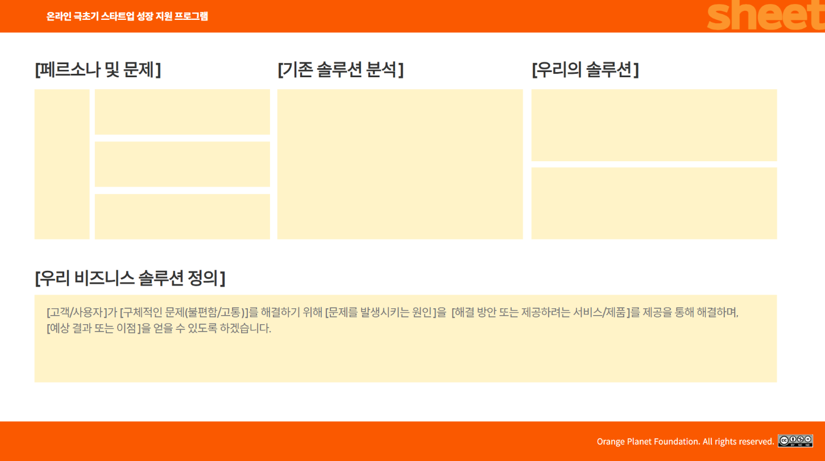
페르소나1 고객= 문제당사자 =사용자
감정이 자주 힘들지만, 원인과 해결 방법을 몰라 혼란스럽다.
감정일기+심리 콘텐츠(유튜브,인스타툰) 장점) - 접근성이 매우 높고 비용이 거의 들지 않거나 무료 - 공감/위로를 즉각적으로 제공 한계) - 구체적인 방법제시가 없고, 혼자 적용하기 어려움 전문 상담 서비스 (심리상담소, 심리코칭 등) 장점) - 깊이 있는 개입 가능 (전문가와 함께 문제를 탐색함) - 지속적이면 자기이해·감정관리 능력 향상에 효과적 한계) - 시간, 비용, 심리적 진입장벽이 큼 - 한 번 받는다고 금방 변화가 일어나지 않음
1. 위로가 아닌, 변화를 돕는 워크북키트 - 검증된 REBT 심리이론을 기반으로 설계 - 감정의 원인과 해결 흐름을 제시하고, 변화로 연결
2. 상담보다 가볍고, 감정일기보다 깊은 셀프 워크북키트 - 시간·비용·심리적 부담 없이 혼자 사용할 수 있음 - 7만 팔로워 인스타툰 작가의 일러스트로 학습 진입장벽 낮춤
3. 77분 압축형 워크북키트 - '학습부터 적용까지' 77분 안에 경험 가능 - 핵심만 콕 짚은 구성으로 쉽고 부담 없이 완주 가능
감정 상태가 흐트러지면, 실행력과 자기효능감이 함께 무너진다.
공감보다, 실제로 문제를 해결하고 성장할 수 있는 방법을 원한다.
고객 : 문제 : 원인 : 해결 : 이점 :
[반복되는 불안과 자책으로 실행력과 자기효능감이 저하된 1인 사업자/프리랜서]가 [감정에 따라 업무 실행력과 자기효능감이 저하되는 문제]를 해결하기 위해 [비합리적 신념으로 인한 걱정(감정감옥)]을 [REBT 심리이론을 스스로 학습하고 적용할 수 있는 워크북]을 제공해 해결하며, [걱정(감정감옥)에서 벗어나, 실행력과 자기효능감 회복의 전환점]을 얻을 수 있도록 하겠습니다.

Slide 13
1주차 과제

Slide 14
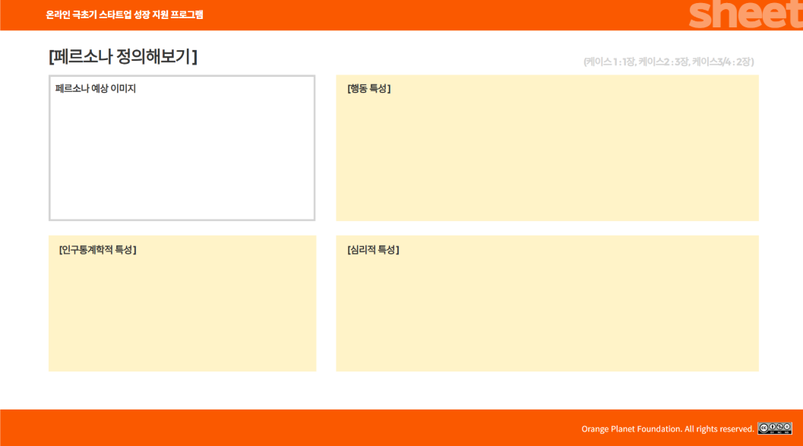
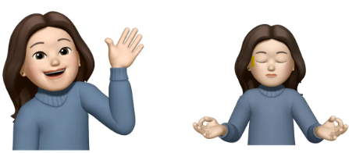
- 자아실현, 경제적 자유, 워라벨을 위해 퇴사 후 자기사업을 하는 1인 창업가/프리랜서. - 브랜드와 ‘나’를 동일시 하며, 일과 일상이 분리되어 있지 않음. - 회사라는 구조를 벗어나 혼자 일하면서 감정/시간관리에 어려움을 느끼고 있음.
- 브랜드 홍보 및 운영을 위해 SNS 이용시간이 김. - 수익 안정화를 위해 마케팅, SNS운영을 위한 강의나 책을 열심히 찾아보고 있음. - 영감을 받기 위해서 오프라인 모임이나 원데이 클래스도 많이 참여하는 편. - 영감을 주는 사람/브랜드를 좋아함.
- 이름: 박해린 - 나이: 31세 - 직업: 프리랜서 및 1인창업 (디자인굿즈 브랜드 운영) - 소득: 평균 200만원 정도 (월마다 50만-500만원 사이로 편차큼) - 거주지: 서울
- 거주형태 및 가족 구성: 1인가구/ 자취
- 심리적 번아웃으로 업무효율이 떨어지고, 자존감이 낮아짐.
- ‘나’와 일이 동일시 되어 있으며, 일의 성공/성취를 통해 자기 가치를 증명하려고 함. - 작은 실패/실수에도 과도하게 자책하고 스스로를 비난함. - 기대나 목표를 달성하지 못했다고 느낄 때, 자신 가치와 역량을 의심하며 좌절감을 느낌. - 생각이 많고 내적 성찰을 자주 하지만 정리가 잘 되지 않음. - 나의 감정을 보여주면 사람들이 무시하거나 실망할 거라고 생각함. - 감정기복이 높고, 타인의 평가에 민감하게 반응하는 편.

Slide 15
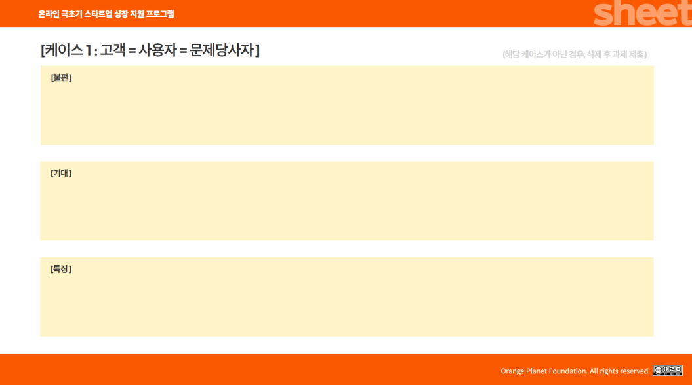
- 일을 잘해야 한다는 압박이 오히려 일의 집중력이 떨어뜨리고, 업무 효율이 낮아짐. - 성과가 나지 않거나, 실수를 할 때마다 과도한 자기비난과 자책을 함. - 완벽하게 잘 해야 한다는 생각 때문에 고민만 하다가 행동하지 못할 때가 많음. - 체력적/정신적으로도 지쳐있지만, 불안감으로 마음 편히 쉬지 못함. - 일에 대한 애정과 자부심이 점점 사라지면서 자신이 없어짐. - 자꾸 SNS로 타인과 자신을 비교하며 상대적 박탈감에 시달림
(+ 기존에 경험한 방법에서 느낀 불편) - 심리적 어려움을 해결하기 위해 심리 콘텐츠(영상,책,앱)를 많이 접하고 시도해봤지만, 일상에 적용이 되지 않는다고 느낌. - 심리 상담을 받아봤지만 비용과 시간이 부담되었고, 해결책을 주지 않아서 실망함.
- 부모님과 지인과 얘기를 할 때도 있지만, 걱정 시키고 싶지 않고 감정쓰레기통으로 만들고 싶지 않다는 생각에 진짜 힘든 건 말하지 않음.
- 감정에 휘둘리지 않고, ‘지혜롭게 나를 다루는 능력’을 갖는 것.
- 감정적인 위로보다 실생활에 바로 적용할 수 있는 해결 방법을 배우고 싶음.
- 내 심리 문제를 해결하느라 쓰이는 시간과 에너지를 줄이고, 일하는 데에 집중하고 싶음.
- 감정관리를 통해 심리문제에 쓰이는 시간과 에너지를 줄이고, 일에 더 집중하며 업무능률을 올리고 싶음.
- 나의 주관을 가지고 외부환경과 타인에게 덜 영향을 받는 단단한 사람이 되고 싶음.
- 구매에 있어서 리뷰와 실제 사용한 사람들의 결과를 중요하게 생각함.
- 브랜드와 사람, 스토리가 탄탄할수록 제품의 신뢰를 가짐.
- 혼자서 일하고 있기 때문에 같은 고민을 가지고 나눌 수 있는 동료가 있으면 좋겠다는 생각을 함.

Slide 16
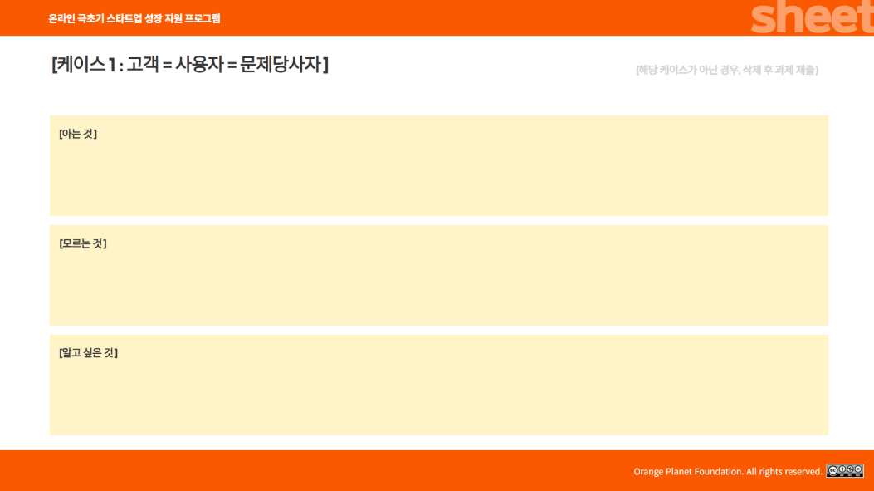
국내에서 1인 창업자와 프리랜서의 수가 급격히 증가하고 있음.
1인 창업자의 심리적 번아웃 경험률은 일반 직장인보다 2배 이상 높음
여성 프리랜서는 자기비판과 불안, 자존감 하락이 함께 일어나는 경향이 있음
실제 심리 상담을 받는 20~30대 여성 중 ‘성과 압박’이 주요 스트레스 요인이라는 응답이 다수
완벽주의 성향은 오히려 실행력을 낮춘다는 연구 결과 존재
걱정/불안이 자신의 삶에 미치는 영향에 대해 생각해본 적 있는지.
대상자들이 업무 능률과 자신의 심리적 컨디션과 연결 지어 생각하는지.
이미 경험해본 심리 콘텐츠/상담에서 어떤 점이 실망스러웠는지(구체적으로).
심리 관련 제품/서비스를 이용했을 때, ‘도움이 되었다’고 만족감을 느끼는 포인트가 무엇인지.
심리적 문제를 해결하기 위해서 어느 정도의 비용을 투자할 수 있는지.
심리적 번아웃을 경험하는 구체적인 상황.
심리적 문제를 해결해야 한다고 느끼게 되는 계기/시점이 언제였는지.
대상자들이 REBT형 문답 워크북 구조가 ‘복잡한 감정 정리에 실제로 효과적’이라고 느낄 수 있는지.
제품 사용한 후 업무 집중도나 생산성이 어떻게 변화하는지 체감되는지.
가장 이상적인 사용 후 모습은 어떤가? (ex. 매출 증가? 감정 회복? 루틴 정착?)
습관 만드는 프로그램/콘텐츠의 사용 경험과 성공/실패 경험.

